Slide 1
GIÁO TRÌNH TRIẾT HỌC MÁC – LÊNIN TRÌNH ĐỘ ĐẠI HỌC ĐỐI TƯỢNG: KHỐI CÁC NGÀNH NGOÀI LÝ LuẬN CHÍNH TRỊ
Chương 1. Triết học và vai trò của triết học trong đời sống xã hôi
Chương 2. Chủ nghĩa duy vật biện chứng

Slide 2
Chương 1: KHÁI LUẬN VỀ TRIẾT HỌC
1. Khái lược về triết học
I. TRIẾT HỌC VÀ VẤN ĐỀ CƠ BẢN CỦA TRIẾT HỌC
2. Vấn đề cơ bản của triết học
3. Biện chứng và siêu hình
1. Sự ra đời và phát triển của triết học Mác – Lênin
II. TRIẾT HỌC MÁC - LÊNIN VÀ VAI TRÒ CỦA TRIẾT HỌC MÁC - LÊNIN TRONG ĐỜI SỐNG XÃ HỘI
2. Đối tượng và chức năng của triết học Mác – Lênin
3. Vai trò của triết học Mác - Lênin trong đời sống xã hội và trong sự nghiệp đổi mới ở Việt Nam hiện nay

Slide 3
1. Khái lược về Triết học
a. Nguồn gốc của triết học
b. Khái niệm Triết học
c. Vấn đề đối tượng của triết học trong lịch sử
d. Triết học - hạt nhân lý luận của thế giới quan

Slide 4
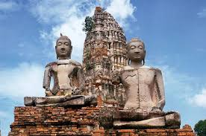
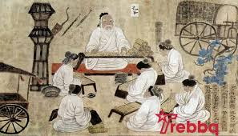
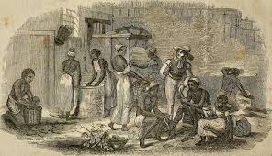
a. Nguồn gốc của triết học
Triết học ra đời vào khoảng từ thế kỷ VIII đến thế kỷ VI tr.CN tại các trung tâm văn minh lớn của nhân loại thời Cổ đại (phương Đông: Ấn độ và Trung hoa, phương Tây: Hy lạp)

Slide 5
a. Nguồn gốc của triết học
Triết học là một hình thái ý thức xã hội, là một bộ phận của kiến trúc thượng tầng
Nguồn gốc nhận thức:
Trước khi triết học xuất hiện thế giới quan thần thoại đã chi phối hoạt động nhận thức của con người
Triết học là hình thức tư duy lý luận đầu tiên và thể hiện khả năng tư duy trừu tượng, năng lực khái quát của con người để giải quyết tất cả các vấn đề nhận thức chung về tự nhiên, xã hội, tư duy

Slide 6
a. Nguồn gốc của triết học
Nguồn gốc xã hội:
Phân công lao động xã hội dẫn đến sự phân chia lao động là nguồn gốc dẫn đến chế độ tư hữu
Khi xã hội có sự phân chia giai cấp, triết học ra đời bản thân nó đã mang “tính đảng” (nhiệm vụ của nó là luận chứng và bảo vệ lợi ích của một giai cấp xác định).

Slide 7
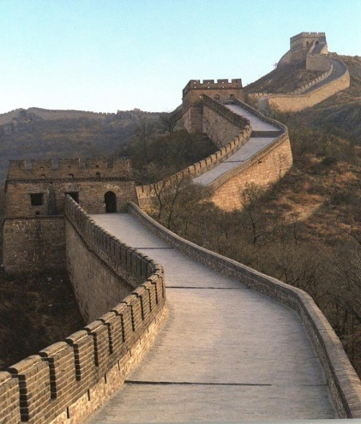
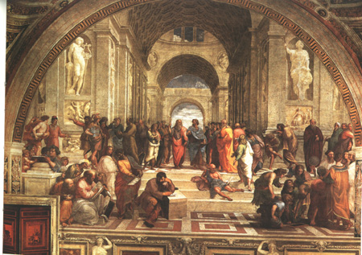
b. Khái niệm triết học
Triết học là gì ?
Trung Quốc: Triết = Trí: sự truy tìm bản chất của đối tượng nhận thức, thường là con người, xã hội, vũ trụ và tư tưởng tinh thần
Ấn Độ: Triết = “darshana”, có nghĩa là “chiêm ngưỡng” là con đường suy ngẫm để dẫn dắt con người đến với lẽ phải, thấu đạt được chân lý về vũ trụ và nhân sinh
Phương Tây:
Philosophia vừa mang nghĩa là giải thích vũ trụ, định hướng nhận thức và hành vi, vừa nhấn mạnh đến khát vọng tìm kiếm chân lý của con người.

Slide 8
b. Khái niệm triết học
Đặc thù của triết học:
Sử dụng các công cụ lý tính, các tiêu chuẩn lôgíc và những kinh nghiệm khám phá thực tại của con người để diễn tả thế giới và khái quát thế giới quan bằng lý luận.
Triết học khác với các khoa học khác ở tính đặc thù của hệ thống tri thức khoa học và phương pháp nghiên cứu.
Các nhà kinh điển CN Mác – Lênin về triết học:
Triết học là hệ thống quan điểm lí luận chung nhất về thế giới và vị trí con người trong thế giới đó, là khoa học về những quy luật vận động, phát triển chung nhất của tự nhiên, xã hội và tư duy.

Slide 9
c. Vấn đề đối tượng của triết học trong lịch sử
Thời kỳ Hy Lạp Cổ đại
Triết học tự nhiên bao gồm tất cả những tri thức mà con người có được, trước hết là các tri thức thuộc khoa học tự nhiên sau này như toán học, vật lý học, thiên văn học...
Thời Trung cổ
Triết học kinh viện, triết học mang tính tôn giáo
Thời kỳ phục hưng, cận đại
Triết học tách ra thành các môn khoa học như cơ học, toán học, vật lý học, thiên văn học, hóa học, sinh học, xã hội học, tâm lý học, văn hóa học...
Triết học cổ điển Đức
Đỉnh cao của quan niệm “Triết học là khoa học của mọi khoa học” ở Hêghen
Trên lập trường DVBC để nghiên cứu những quy luật chung nhất của tự nhiên, xã hội và tư duy
Triết học Mác

Slide 10
d. Triết học - hạt nhân lý luận của thế giới quan
Thế giới quan:
Là khái niệm triết học chỉ hệ thống các tri thức, quan điểm, tình cảm, niềm tin, lý tưởng xác định về thế giới và về vị trí của con người (bao gồm cá nhân, xã hội và cả nhân loại) trong thế giới đó. Thế giới quan quy định các nguyên tắc, thái độ, giá trị trong định hướng nhận thức và hoạt động thực tiễn của con người.
Quan hệ giữa thế giới quan và nhân sinh quan
Các loại hình thế giới quan

Slide 11
d. Triết học, hạt nhân lý luận của thế giới quan
Thứ nhất
Bản thân triết học chính là thế giới quan
Trong số các loại thế giới quan phân chia theo các cơ sở khác nhau thì thế giới quan triết học bao giờ cũng là thành phần quan trọng, đóng vai trò là nhân tố cốt lõi
Thứ hai
Thứ ba
Triết học bao giờ cũng có ảnh hưởng và chi phối các thế giới quan khác như: thế giới quan tôn giáo, thế giới quan kinh nghiệm, thế giới quan thông thường…,
Thứ tư
Thế giới quan triết học quy định mọi quan niệm khác của con người
TGQ DVBC là đỉnh cao của TGQ do nó dựa trên quan niệm duy vật về vật chất và ý ý thức, trên các nguyên lý, quy luật của biện chứng

Slide 12

d. Triết học, hạt nhân lý luận của thế giới quan
Vai trò của thế giới quan: TGQ có vai trò đặc biệt quan trọng trong cuộc sống của con người và xã hội:
Thứ nhất
Thứ hai
Tất cả những vấn đề được triết học đặt ra và tìm lời giải đáp trước hết là những vấn đề thuộc thế giới quan.
Thế giới quan là tiền đề quan trọng để xác lập phương thức tư duy hợp lý và nhân sinh quan tích cực; là tiêu chí quan trọng đánh giá sự trưởng thành của mỗi cá nhân cũng như của từng cộng đồng xã hội nhất định.
Triết học với tính cách là hạt nhân lý luận chi phối mọi thế giới quan

Slide 13
2. Vấn đề cơ bản của triết học
a
Nội dung vấn đề cơ bản của triết học
b
Chủ nghĩa duy vật và chủ nghĩa duy tâm
c
Thuyết có thể biết (Khả tri luận) và thuyết không thể biết (Bất khả tri luận)

Slide 14
a. Nội dung vấn đề cơ bản của triết học
VĐCB CỦA TRIẾT HỌC
(MQH VC- YT)
Bản thể luận
Nhận thức luận
YT -> VC
VC -> YT
KHẢ TRI LUẬN
(Nhận thức được)
CNDV
CNDT
BẤT KHẢ TRI
(Không thể nhận thức)

Slide 15
b. Chủ nghĩa duy vật và chủ nghĩa duy tâm
CNDVBC
CNDVSH
(TK XVII-XVIII)
Do C.Mác & Ph.Ănghen sáng lập – V.I.Lênin phát triển: Khắc phục hạn chế của CNDV trước đó => Đạt tới trình độ: DV triệt để trong cả TN & XH; biện chứng trong nhận thức; là công cụ để nhận thức và cải tạo thế giới
Quan niệm thế giới như một cỗ máy khổng lồ, các bộ phận biệt lập tĩnh tại. Tuy còn hạn chế về phương pháp luận siêu hình, máy móc nhưng đã chống lại quan điểm duy tâm tôn giải thích về thế giới.
CNDV chất phác (thời Cổ đại)
Quan niệm về thế giới mang tính trực quan, cảm tính, chất phác nhưng đã lấy bản thân giới tự nhiên để giải thích thế giới.
Hình thức cao nhất của CNDV

Slide 16
b. Chủ nghĩa duy vật và chủ nghĩa duy tâm
Tinh thần khách quan có trước và tồn tại độc lập với con người (Platon; Hêghen)
Duy tâm khách quan
Chủ nghĩa duy tâm
Thừa nhận tính thứ nhất của ý thức từng người cá nhân - G.Berkeley, Hume, G.Fichte)
Duy tâm chủ quan

Slide 17
b. Chủ nghĩa duy vật và chủ nghĩa duy tâm
Chủ nghĩa duy tâm
Đặc điểm
CNDT cho rằng tinh thần có trước, vật chất có sau, thừa nhận sự sáng tạo thế giới của các lực lượng siêu nhiên
- Là thế giới quan của giai cấp thống trị và các lực lượng xã hội phản động
Liên hệ mật thiết với thế giới quan tôn giáo
Chống lại CNDV & KHTN
- Nhất nguyên luận và nhị nguyên luận trong triết học

Slide 18
c. Thuyết có thể biết (Khả tri luận) và thuyết không thể biết (Bất khả tri luận)
Khả tri luận
Bất khả tri luận
Hoài nghi luận
Khẳng định con người về nguyên tắc có thể hiểu được bản chất của sự vật; những cái mà con người biết về nguyên tắc là phù hợp với chính sự vật.
Con người không thể hiểu được bản chất thật sự của đối tượng; Các hiểu biết của con người về tính chất, đặc điểm… của đối tượng mà, dù có tính xác thực, cũng không cho phép con người đồng nhất chúng với đối tượng vì nó không đáng tin cậy
Nghi ngờ trong việc đánh giá tri thức đã đạt được và cho rằng con người không thể đạt đến chân lý khách quan

Slide 19
3. Biện chứng và siêu hình
a.
Khái niệm biện chứng và siêu hình trong lịch sử
b.
Các hình thức của phép biện chứng trong lịch sử

Slide 20
a. Khái niệm biện chứng và siêu hình trong lịch sử
Phương pháp siêu hình | Phương pháp biện chứng
Nhận thức đối tượng trong trạng thái tĩnh tại, cô lập, tách rời Là phương pháp được đưa từ toán học và vật lý học cổ điển vào các khoa học thực nghiệm và triết học Có vai trò to lớn trong việc giải quyết các vấn đề của cơ học nhưng hạn chế khi giải quyết các vấn đề về vận động, liên hệ | Nhận thức đối tượng trong các mối liên hệ phổ biến; vận động, phát triển Là phương pháp giúp con người không chỉ thấy sự tồn tại của các sự vật mà còn thấy cả sự sinh thành, phát triển và tiêu vong của chúng Phương pháp tư duy biện chứng trở thành công cụ hữu hiệu giúp con người nhận thức và cải tạo thế giới

Slide 21
b. Các hình thức cơ bản của PBC
Là học thuyết về
MLH phổ biến &PT
PHÉP BIỆN CHỨNG
PBCDV
TGQ: DV - PPL: BC
BC của ý niệm
➔ BC của sự vật
PBCDT
PPL: BC- TGQ: DT
Vũ trụ vận động
Biến hóa
PBC cổ đại
Trực quan, tự phát

Slide 22
II. TRIẾT HỌC MÁC - LÊNIN VÀ VAI TRÒ CỦA TRIẾT HỌC MÁC - LÊNIN TRONG ĐỜI SỐNG XÃ HỘI
1
Sự ra đời và phát triển của triết học Mác - Lênin
2
3
Đối tượng và chức năng của triết học Mác - Lênin
Vai trò của triết học Mác - Lênin trong đời sống xã hội và trong sự nghiệp đổi mới ở Việt Nam hiện nay

Slide 23
1. Sự ra đời và phát triển của triết học Mác – Lênin
a. Những điều kiện lịch sử của sự ra đời triết học Mác
b. Ba thời kỳ chủ yếu trong hình thành và phát triển của Triết học Mác (Giai đoạn Mác và Ăngghen)
c. Thực chất và ý nghĩa cuộc cách mạng trong triết học do C.Mác và Ph.Ăngghen thực hiện
d. Giai đoạn Lênin trong sự phát triển Triết học Mác

Slide 24
Điều kiện kinh tế xã hội
Sự xuất hiện
Của GCVS trên
vũ đài lịch sử
- nhân tố CT-XH
quan trọng
Thực tiễn CM
Của GCVS
-cơ sở chủ yếu
Và trực tiếp
Sự xuất hiện
Của GCVS trên
vũ đài lịch sử
- nhân tố CT-XH
quan trọng
Sự củng cố
và phát triển
của PTSX TBCN
trong điều kiện
CM CN
Sự củng cố
và phát triển
của PTSX TBCN
trong điều kiện
CM CN

Slide 25
Nguồn gốc lý luận
CN MÁC-LÊNIN
CNXH KHÔNG TƯỞNG PHÁP
KTCT HỌC TS CĐ ANH
TRIẾT HỌC CĐ ĐỨC
TƯ TƯỞNG NHÂN LOẠI
KẾ THỪA TOÀN BỘ GIÁ TRỊ TƯ TƯỞNG NHÂN LOẠI
TRỰC TIẾP NHẤT LÀ TỪ TRIẾT HỌC cổ điển Đức, KTCT học Anh và CNXH không tưởng Pháp

Slide 26
* Tiền đề khoa học tự nhiên
Sự phát triển của KHTN cuối TK 18 - đầu TK 19, đặc biệt là 3 phát minh:
Định luật bảo toàn và chuyển hóa năng lượng
Học thuyết tế bào
Học thuyết tiến hóa của Đac-Uyn

Slide 27
Nhân tố chủ quan trong sự ra đời triết học Mác
Xuất thân từ tầng lớp trên nhưng C.Mác và Ph.Ăngghen đều tích cực tham gia hoạt động thực tiễn
Hiểu sâu sắc cuộc sống khốn khổ của GCCN trong nền SX TBCN nên đã đứng trên lợi ích của GCCN
Nhân tố chủ quan trong sự hình thành triết học Mác
Xây dựng hệ thống lý luận để cung cấp cho GCCN một công cụ sắc bén để nhận thức và cải tạo thế giới.

Slide 28
b. Ba thời kỳ chủ yếu trong sự hình thành và phát triển của Triết học Mác
1841 - 1844
Thời kỳ hình thành tư tưởng triết học với bước chuyển từ chủ nghĩa duy tâm và dân chủ cách mạng sang chủ nghĩa duy vật và lập trường giai cấp vô sản
1844-1848
Thời kỳ đề xuất những nguyên lý triết học duy vật biện chứng và duy vật lịch sử
1848 - 1895
Thời kỳ C.Mác và Ph.Ăngghen bổ sung và phát triển toàn diện lí luận triết học

Slide 29
c. Thực chất và ý nghĩa cuộc cách mạng trong triết học do C.Mác và Ph.Ăngghen thực hiện
C.Mác và Ph.Ăngghen đã khắc phục tính chất trực quan, siêu hình của chủ nghĩa duy vật cũ và khắc phục tính chất duy tâm, thần bí của phép biện chứng duy tâm, Đức sáng tạo ra một chủ nghĩa duy vật triết học hoàn bị là chủ nghĩa duy vật biện chứng.
C.Mác và Ph. Ăngghen đã vận dụng và mở rộng quan điểm duy vật biện chứng vào nghiên cứu lịch sử xã hội, sáng tạo ra chủ nghĩa duy vật lịch sử - nội dung chủ yếu của bước ngoặt cách mạng trong triết học.
C.Mác và Ph. Ăngghen đã sáng tạo ra một triết học chân chính khoa học, với những đặc tính mới của triết học duy vật biện chứng.

Slide 30
d. Giai đoạn Lênin trong sự phát triển Triết học Mác
Hoàn cảnh lịch sử V.I.Lênin phát triển Triết học Mác
Cuối XIX, đầu XX: CNTB phát triển cao sinh ra CNĐQ, xuất hiện những mâu thuẫn mới đặc biệt GCTS >< GCVS
Trung tâm cách mạng thế giới chuyển sang nước Nga và xuất hiện phong trào giải phóng dân tộc tại các nước thuộc địa cần hệ thống lý luận mới soi đường
Những phát minh mới trong KHTN (vật lý học) dẫn đến sự khủng hoảng về TGQ… CNDT lợi dụnghững phát minh này gây ảnh hưởng trực tiếp đến nhận thức và hoạt động CM, nở rộ các loại CNDT khoa học tự nhiên
Các nhà tư tưởng tư sản tấn công nhằm xuyên tạc và phủ nhận chủ nghĩa Mác

Slide 31
V.I.Lênin trở thành người kế tục trung thành và phát triển sáng tạo chủ nghĩa Mác và triết học Mác trong thời đại mới - thời đại đế quốc chủ nghĩa và cách mạng xã hội chủ nghĩa.
Thời kỳ 1893 - 1907, V.I.Lênin bảo vệ và phát triển triết học Mác và chuẩn bị thành lập đảng mácxít ở Nga hướng tới cuộc cách mạng dân chủ tư sản lần thứ nhất.
1907 - 1917 thời kỳ V.I.Lênin phát triển toàn diện triết học Mác và lãnh đạo phong trào công nhân Nga, chuẩn bị và thực hiện cuộc cách mạng xã hội chủ nghĩa đầu tiên trên thế giới.
Từ 1917 - 1924 là thời kỳ Lênin tổng kết kinh nghiệm thực tiễn cách mạng, bổ sung, hoàn thiện triết học Mác, gắn liền với việc nghiên cứu các vấn đề xây dựng chủ nghĩa xã hội.
Thời kỳ từ 1924 đến nay, triết học Mác - Lênin tiếp tục được các Đảng Cộng sản và công nhân bổ sung, phát triển
hững phát minh

Slide 32
2. Đối tượng và chức năng của triết học Mác - Lênin
a. Khái niệm triết học Mác – Lênin
b. Đối tượng của triết học Mác - Lênin
c. Chức năng của triết học Mác - Lênin

Slide 33
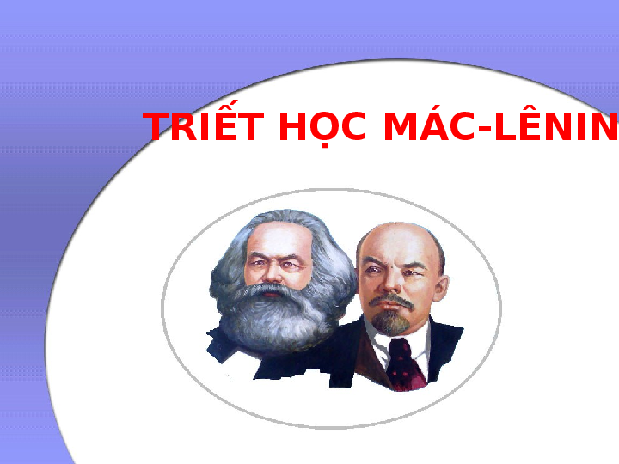
a. Khái niệm triết học Mác - Lênin
Triết học Mác - Lênin là hệ thống quan điểm duy vật biện chứng về tự nhiên, xã hội và tư duy, là thế giới quan và phương pháp luận khoa học, cách mạng giúp giai cấp công nhân, nhân dân lao động và các lực lượng xã hội tiến bộ nhận thức đúng đắn và cải tạo hiệu quả thế giới.

Slide 34
a. Khái niệm triết học Mác - Lênin
Triết học Mác - Lênin là triết học duy vật biện chứng cả về tự nhiên và xã hội
Triết học Mác - Lênin trở thành thế giới quan, phương pháp luận khoa học của giai cấp công nhân và các lực lượng tiến bộ trên thế giới
Ngày nay, triết học Mác - Lênin đang đứng ở đỉnh cao của tư duy triết học nhân loại, là hình thức phát triển cao nhất trong số các hình thức triết học từng có lịch sử

Slide 35
b. Đối tượng của triết học Mác - Lênin
Triết học Mác - Lênin giải quyết mối quan hệ giữa vật chất và ý thức trên lập trường duy vật biện chứng và nghiên cứu những quy luật vận động, phát triển chung nhất của tự nhiên, xã hội và tư duy.
Triết học Mác - Lênin phân biệt rõ ràng đối tượng của triết học và đối tượng của các khoa học cụ thể
Triết học Mác - Lênin có mối quan hệ gắn bó chặt chẽ với các khoa học cụ thể

Slide 36
c. Chức năng của triết học Mác - Lênin
Chức năng thế giới quan
Giúp con người nhận thức đúng đắn thế giới và bản thân để từ đó nhận thức đúng bản chất của tự nhiên và xã hội giúp con người hình thành quan điểm khoa học, xác định thái độ và cách thức hoạt động của bản thân.
Thế giới quan duy vật biện chứng nâng cao vai trò tích cực, sáng tạo của con người
Thế giới quan DVBC có vai trò là cơ sở khoa học để đấu tranh với các loại thế giới quan duy tâm, tôn giáo, phản khoa học.

Slide 37
3. Vai trò của triết học Mác - Lênin trong đời sống xã hội và trong sự nghiệp đổi mới ở Việt Nam hiện nay (GT chuyên không có tiết này, do đã có hẳn chương 4)
Triết học Mác - Lênin là thế giới quan, phương pháp luận khoa học và cách mạng cho con người trong nhận thức và thực tiễn
Triết học Mác - Lênin là cơ sở thế giới quan và phương pháp luận khoa học và cách mạng để phân tích xu hướng phát triển của xã hội trong điều kiện cuộc cách mạng khoa học và công nghệ hiện đại phát triển mạnh mẽ.
Triết học Mác - Lênin là cơ sở lý luận khoa học của công cuộc xây dựng chủ nghĩa xã hội trên thế giới và sự nghiệp đổi mới theo định hướng xã hội chủ nghĩa ở Việt Nam.

Slide 38
Kết thúc chương 1 !
Xin cảm ơn!

Slide 39
CHƯƠNG 2 CHỦ NGHĨA DUY VẬT BIỆN CHỨNG
I
VẬT CHẤT VÀ Ý THỨC
II
PHÉP BIỆN CHỨNG DUY VẬT
III
LÝ LUẬN NHẬN THỨC

Slide 40
I. VẬT CHẤT VÀ Ý THỨC
1. Vật chất và các hình thức tồn tại của vật chất
2. Nguồn gốc, bản chất và kết cấu của ý thức
3. Mối quan hệ giữa vật chất và ý thức

Slide 41
1. Vật chất và các hình thức tồn tại của vật chất
Quan niệm của chủ nghĩa duy tâm và chủ nghĩa duy vật trước Mác về phạm trù vật chất
Cuộc cách mạng trong khoa học tự nhiên cuối thế kỷ XIX - đầu thế kỷ XX và sự phá sản của các quan điểm duy vật siêu hình về vật chất
Quan niệm của triết học Mác - Lênin về vật chất
Tính thống nhất vật chất của thế giới
Các hình thức tồn tại của vật chất
a.
b.
c.
d.
e.

Slide 42

1. Vật chất và các hình thức tồn tại của vật chất
a. Quan niệm của chủ nghĩa duy tâm và chủ nghĩa duy vật trước Mác về phạm trù vật chất
Quan niệm của chủ nghĩa duy tâm:
Thừa nhận sự tồn tại của sự vật, hiện tượng vật chất nhưng phủ định đặc tính tồn tại khách quan của chúng
Quan niệm của chủ nghĩa duy vật trước Mác về vật chất
Quan niệm của CNDV thời cổ đại
Phương Đông cổ đại
Phương Tây cổ đại

Slide 43

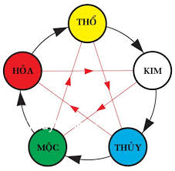
Quan niệm của chủ nghĩa duy vật thời cổ đại về vật chất
Thuyết tứ đại (Ấn Độ): đất, nước, lửa, gió
Phương Đông cổ đại
Thuyết Âm - Dương cho rằng có hai lực lượng âm - dương đối lập nhau nhưng lại gắn bó, cố kết với nhau trong mọi vật, là khởi nguyên của mọi sự sinh thành, biến hóa.
Thuyết Ngũ Hành coi năm yếu tố: Kim, Mộc, Thủy, Hỏa, Thổ là những yếu tố khởi nguyên cấu tạo nên mọi vật.

Slide 44




Quan niệm của chủ nghĩa duy vật thời cổ đại về vật chất
Phương Tây cổ đại
Talét
Anaximen
Vật chất là nguyên tử
Đêmôcrit
Hêraclít

Slide 45
CHƯƠNG I. CHỦ NGHĨA DUY VẬT BIỆN CHỨNG
Quan niệm của chủ nghĩa duy vật thời cổ đại về vật chất
Tích cực
Hạn chế
Xuất phát từ chính thế giới vật chất để giải thích thế giới
Là cơ sở để các nhà triết học duy vật về sau phát triển quan điểm về thế giới vật chất
=> Vật chất được coi là cơ sở đầu tiên của mọi sự vật hiện tượng trong thế giới khách quan
Nhưng họ đã đồng nhất vật chất với một dạng vật thể cụ thể
=> Lấy một vật chất cụ thể để giải thích cho toàn bộ thế giới vật chất ấy
Những yếu tố khởi nguyên mà các nhà tư tưởng nêu ra đều mới chỉ là các giả định, còn mang tính chất trực quan cảm tính, chưa được chứng minh về mặt khoa học.

Slide 46
CHƯƠNG I. CHỦ NGHĨA DUY VẬT BIỆN CHỨNG
Quan niệm về vật chất của CNDV thời cận đại
Đồng nhất vật chất với khối lượng; giải thích sự vận động của thế giới vật chất trên nền tảng cơ học; tách rời vật chất khỏi vận động, không gian và thời gian
Chứng minh sự tồn tại thực sự của nguyên tử là phần tử nhỏ nhất của vật chất vĩ mô thông qua thực nghiệm của vật lý học cổ điển
Không đưa ra được sự khái quát triết học trong quan niệm về thế giới vật chất
=> Hạn chế phương pháp luận siêu hình

Slide 47
b. Cuộc cách mạng trong khoa học tự nhiên cuối thế kỷ XIX,
đầu thế kỷ XX , và sự phá sản của các quan điểm duy vật
siêu hình về vật chất
A.Anhxtanh:
Thuyết tương đối hẹp và thuyết tương đối rộng
Kaufman chứng minh khối lượng biến đổi theo vận tốc của điện tử
1895
1896
1897
1901
1905, 1916
Tômxơn phát hiện ra điện tử
Béc-cơ-ren phát hiện được hiện tượng phóng xạ
Rơn-ghen phát hiện ra tia X

Slide 48
b. Cuộc cách mạng trong khoa học tự nhiên cuối thế kỷ XIX, đầu thế kỷ XX , và sự phá sản của các quan điểm duy vật siêu hình về vật chất
Các nhà khoa học, triết học duy vật tự phát hoài nghi quan niệm về vật chất của Chủ nghĩa duy vật trước
Chủ nghĩa duy tâm trong một số khoa học tấn công và phủ nhận quan niệm về vật chất của chủ nghĩa duy vật
Một số nhà khoa học tự nhiên trượt từ chủ nghĩa duy vật máy móc, siêu hình sang chủ nghĩa tương đối, rồi rơi vào chủ nghĩa duy tâm

Slide 49

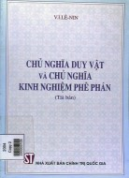
V.I.Lênin đã phân tích tình hình phức tạp đó và chỉ rõ:
Vật lý học không bị khủng hoảng, mà đó chính là dấu hiệu của một cuộc cách mạng trong khoa học tự nhiên
Cái bị tiêu tan không phải là nguyên tử, không phải “vật chất tiêu tan” mà chỉ có giới hạn hiểu biết của con người về vật chất là tiêu tan
Những phát minh có giá trị to lớn của vật lý học đương thời không hề bác bỏ vật chất mà chỉ làm rõ hơn hiểu biết còn hạn chế của con người về vật chất
Năm 1908

Slide 50
a. Quan niệm của triết học Mác - Lênin về vật chất
Quan niệm của Ph.Ăngghen
Để có một quan niệm đúng đắn về vật chất, cần phải có sự phân biệt rõ ràng giữa vật chất với tính cách là một phạm trù triết học, một sáng tạo, một công trình trí óc của tư duy con người trong quá trình phản ánh hiện thực chứ không phải là sản phẩm chủ quan của tư duy
Các sự vật, hiện tượng của thế giới, dù rất phong phú, muôn vẻ nhưng chúng vẫn có một đặc tính chung, thống nhất đó là tính vật chất - tính tồn tại, độc lập không lệ thuộc vào ý thức

Slide 51
a. Quan niệm của triết học Mác - Lênin về vật chất
Quan niệm của V.I.Lênin
V.I.Lênin đã tiến hành tổng kết toàn diện những thành tựu mới nhất của khoa học, đấu tranh chống mọi biểu hiện của chủ nghĩa hoài nghi, duy tâm
Lênin đã tìm kiếm phương pháp định nghĩa mới cho phạm trù vật chất thông qua đối lập với phạm trù ý thức

Slide 52

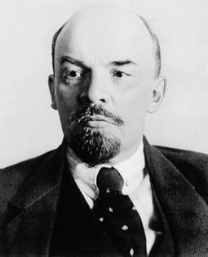
Định nghĩa vật chất của V.I.Lênin
“Vật chất là một phạm trù triết học dùng để chỉ thực tại khách quan được đem lại cho con người trong cảm giác, được cảm giác của chúng ta chép lại, chụp lại, phản ánh, và tồn tại không lệ thuộc vào cảm giác”.

Slide 53
Định nghĩa vật chất của V.I.Lê-nin
Phạm trù triết học
Phương pháp định nghĩa
Vật chất
Phương pháp định nghĩa không thông thường
Không quy được khái niệm cần định nghĩa vào một khái niệm khác rộng hơn, đồng thời chỉ ra đặc điểm riêng của nó.
Ý thức

Slide 54

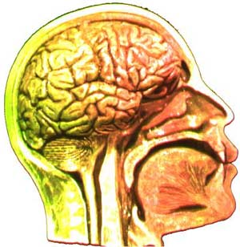
Định nghĩa vật chất của V.I.Lê-nin
Nội dung định nghĩa
Thuộc tính cơ bản nhất, phổ biến nhất của mọi dạng vật chất là Tồn tại khách quan.
Thứ hai:
“Vật chất là một phạm trù triết học dùng để chỉ thực tại khách quan được đem lại cho con người trong cảm giác, được cảm giác của chúng ta chép lại, chụp lại, phản ánh, và tồn tại không lệ thuộc vào cảm giác”.
Tồn tại khách quan

Slide 55
Định nghĩa vật chất của V.I.Lê-nin
Nội dung định nghĩa
Thứ ba:
“Vật chất là một phạm trù triết học dùng để chỉ thực tại khách quan được đem lại cho con người trong cảm giác, được cảm giác của chúng ta chép lại, chụp lại, phản ánh, và tồn tại không lệ thuộc vào cảm giác”.
“Vật chất là một phạm trù triết học dùng để chỉ thực tại khách quan được đem lại cho con người trong cảm giác, được cảm giác của chúng ta chép lại, chụp lại, phản ánh, và tồn tại không lệ thuộc vào cảm giác”.
Vật chất
Ý thức
“Chép lại, chụp lại, phản ánh”
Có thể nhận thức được

Slide 56

Ý nghĩa định nghĩa vật chất của V.I.Lênin
Giải quyết một cách đúng đắn và triệt để cả hai mặt vấn đề cơ bản của triết học
Triệt để khắc phục hạn chế của CNDV cũ, bác bỏ CNDT, bất khả tri
Khắc phục được khủng hoảng, đem lại niềm tin trong khoa học tự nhiên
Tạo tiền đề xây dựng quan điểm duy vật về xã hội, và lịch sử loài người
Là cơ sở để xây dựng nền tảng vững chắc cho sự liên minh ngày càng chặt chẽ giữa triết học duy vật biện chứng với khoa học
05

Slide 57
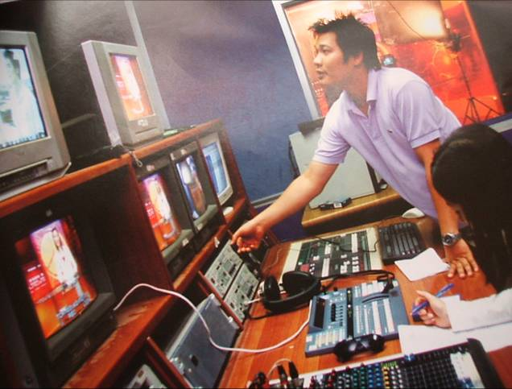
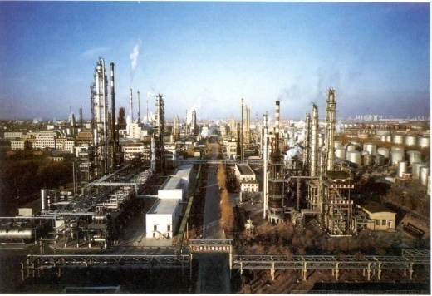



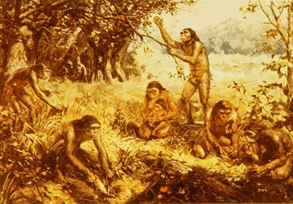
b) Các hình thức tồn tại của vật chất
Hàng vạn năm
Khoảng
400 năm
Cuối TK XX

Slide 58
Vận động là một phương thức tồn tại của vật chất
Vật chất chỉ tồn tại bằng cách vận động và chỉ thông qua vận động mà vật chất biểu hiện sự tồn tại của mình
Con người chỉ nhận thức sâu sắc về sự vật thông qua trạng thái vận động của giới vật chất
sự vật A
sự vật C
sự vật B
Sản phẩm
Hàng hoá
Tư liệu tiêu dùng
Tồn tại
khách quan
Tồn tại
Khách quan
Tồn tai khách quan
Từ sản xuất đến tiêu dùng

Slide 59
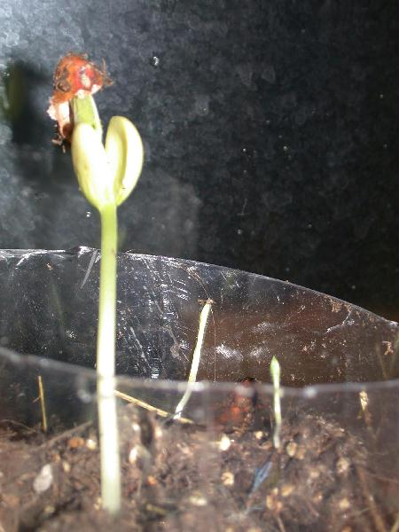
Vận động là một thuộc tính cố hữu của vật chất
Vận động của vật chất là vận động tự thân
(chống quan điểm duy tâm và siêu hình về vận động)
Vận động sinh ra cùng với sự vật và chỉ mất đi khi sự vật mất đi => chuyển hóa thành sự vật và hình thức vận động khác (vận động nói chung vĩnh cửu)

Slide 60

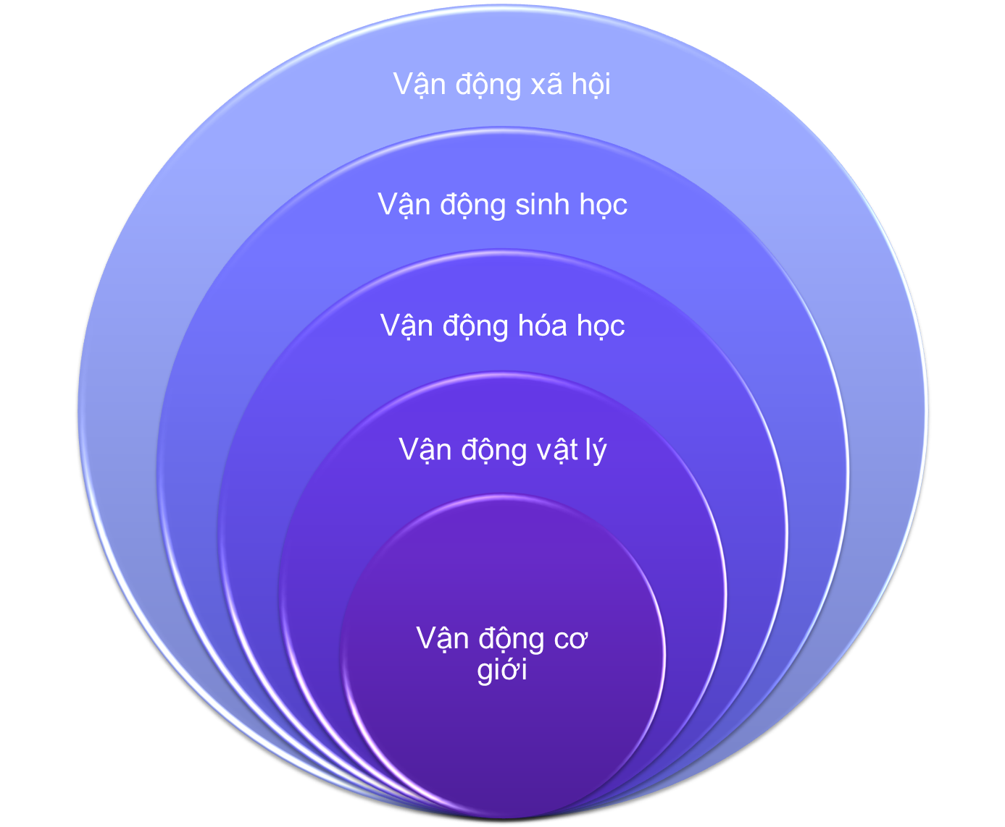
CÁC HÌNH THỨC VẬN ĐỘNG CỦA VẬT CHẤT
Các hình thức vận động nói trên khác nhau về chất, từ vận động cơ học đến vận động xã hội là sự khác nhau về trình độ của sư vận động.
Các hình thức vận động cao xuất hiện trên cơ sở các hình thức vận động thấp hơn. Trong khi các hình thức vận động thấp hơn không có khẳ năng bao hàm các hình thức vận động ở trình độ cao.
Trong sự tồn tại của mình mỗi một sự vật có thể gắn liền với nhiều hình thức vận động khác nhau. Tuy nhiên bản thân sự tồn tại của sự vật bao giờ cũng đặc trưng bởi hình thức vận động cao nhất.

Slide 61
Mối quan hệ giữa vận động và đứng im
Tuyệt đối
Vận
động
Vật chất vô cùng
Vô tận
Vĩnh viễn
Chỉ xảy ra trong 1 quan hệ nhất định
chứ không phải mọi quan hệ cùng 1 lúc
Đứng
im
Đứng
im
Chỉ xảy ra với 1 hình thức vận động chứ
không phải với mọi hình thức vận động
Chỉ biểu hiện khi sự vật còn là nó chưa
biến đổi thành cái khác
Tạm
thời
Vận động cá biệt có xu hướng hình thành sự vật
Vận động nói chung có xu hướng làm sự vật không
ngừng biến đổi

Slide 62
e. Tính thống nhất vật chất của thế giới
Chỉ có một thế giới duy nhất là thế giới vật chất, có trước, quyết định ý thức con người
Thế giới thống nhất ở tính vật chất của nó
Thế giới vật chất tồn tại vĩnh viễn, không tự nhiên sinh ra, không mất đi.
Mọi tồn tại của thế giới vật chất đều là những dạng cụ thể của vật chất, nên chúng có mối liên hệ qua lại, tác động qua lại lẫn nhau.

Slide 63
2. Nguồn gốc, bản chất và kết cấu của ý thức
a.
Nguồn gốc của ý thức
b.
Bản chất của ý thức
c.
Kết cấu của ý thức

Slide 64
a) Các quan niệm về nguồn gốc của ý thức
CNDT
Ý thức là bản thể đầu tiên, tồn tại vĩnh viễn, là nguyên nhân sinh thành, chi phối sự tồn tại, biến đổi của toàn bộ thế giới vật chất
CNDVSH
Xuất phát từ thế giới hiện thực để lý giải nguồn gốc của ý thức; coi ý thức cũng chỉ là một dạng vật chất đặc biệt, do vật chất sản sinh ra.
CNDVBC
Ý thức xuất hiện là kết quả của quá trình tiến hoá lâu dài của giới tự nhiên, của lịch sử trái đất, đồng thời là kết quả trực tiếp của thực tiễn xã hội - lịch sử của con người

Slide 65
2. Nguồn gốc, bản chất và kết cấu của ý thức
a. Nguồn gốc của ý thức
Bộ óc người
Nguồn gốc tự nhiên
Phản
ánh
Nguồn gốc
Của ý thức
Thế giới KQ
Lao động
Nguồn gốc xã hội
Ngôn ngữ

Slide 66
Bộ óc
Con
người
Con người:
ý thức
Bộ óc người và mối quan hệ giữa con người với thế giới khách quan tạo ra quá trình phản ánh năng động, sáng tạo.
=> Là nguồn gốc tự nhiên của ý thức
Giới
TN
Hữu
sinh
Phản
ánh
Sinh
học
Động vật bậc cao:
Phản ánh tâm lý
Các
Trình
độ
Phản
ánh
Của
Thế
Giới
Vật
chât
Nguồn
gốc
tự
nhiên
của
ý
thức
Động vật có hệ TK:
Phản xạ vô ĐK
Động vật chưa có TK:
Tính cảm ứng
Giới
TN
Vô
sinh
Thực vật:
Tính kích thích
Phản
ánh
Cơ
Lý
hóa
Thế
giới
khách
quan
Thụ động
Chưa lựa chọn

Slide 67
Lao
động
Hoàn thiện dần chức năng của bộ óc
Từ dáng đi khom chuyển thành
dáng đi thẳng
Nguồn gốc
Xã hội
của ý thức
Nhận thức sự vật có hệ thống
Nối dài giác quan của con người
Hình thành ngôn ngữ
Ngôn
ngữ
Chuyển tải tư duy, ý thức
Đỡ lệ thuộc vào các đối tượng vật chất
cụ thể -> Tư duy phát triển

Slide 68
Lao
động
Tạo ra của cải vật chất đồng thời là
nhân tố quyết định hình thành
bộ óc người
Thông qua lao động các giác quan hoàn thiện
Con người nhận dạng và phân loại
thông tin
Nguồn
gốc
Xã hội
của ý
thức
Phương pháp tư duy khoa học được
hình thành từ cảm tính đến lý tính
Hình thành ngôn ngữ
Chuyển tải tư duy, ý thức
Ngôn
ngữ
Đỡ lệ thuộc vào các đối tượng vật chất
cụ thể -> Tư duy phát triển

Slide 69
b) Bản chất của ý thức
Ý thức là "hình ảnh" về hiện thực khách quan trong óc người;
Nội dung phản ánh là khách quan
Hình thức phản ánh là chủ quan
Ý thức là hình
ảnh chủ quan
của thế giới
khách quan
Bản
chất
của
ý
thức
Ý thức là sự
phản ánh
tích cực,
sáng tạo
gắn với
thực tiễn
xã hội
Trao đổi thông tin giữa
chủ thể và đối tượng phản ánh
Xây dựng các học thuyết
Lý thuyết khoa học
Ý thức mang
bản chất
lịch sử
- xã hội
Vận dụng để cải tạo
hoạt động thực tiễn
Điều kiện LS
Quan hệ xã hội

Slide 70
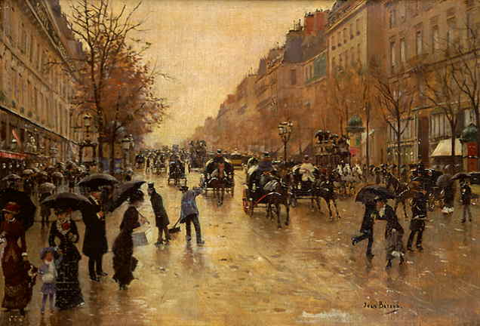
c) Kết cấu của ý thức
TNC
Các lớp cấu trúc của ý thức:
- Tri thức
Tình cảm
Niềm tin
Ý chí
Các cấp độ của ý thức
Tự ý thức
Tiềm thức
Vô thức
Vấn đề trí tuệ nhân tạo:
Phân biệt ý thức con người và máy tính điện tử là 2 quá trình khác nhau về bản chất

Slide 71
3. Mối quan hệ giữa vật chất và ý thức
a) Quan điểm của CNDT và CNDVSH
Chủ nghĩa duy tâm | Chủ nghĩa duy vật siêu hình
Ý thức là tồn tại duy nhất, tuyệt đối, có tính quyết định; còn thế giới vật chất chỉ là bản sao, biểu hiện khác của ý thức tinh thần, là tính thứ hai, do ý thức tinh thần sinh ra Phủ nhận tính khách quan, cường điệu vai trò nhân tố chủ quan, duy ý chí, hành động bất chấp điều kiện, quy luật khách quan. | Tuyệt đối hoá yếu tố vật chất sinh ra ý thức, quyết định ý thức Phủ nhận tính độc lập tương đối và tính năng động, sáng tạo của ý thức trong hoạt động thực tiễn; rơi vào trạng thái thụ động, ỷ lại, trông chờ không đem lại hiệu quả trong hoạt động thực tiễn

Slide 72
b) Quan điểm của chủ nghĩa duy vật biện chứng
Vật chất quyết định nguồn gốc của ý thức
Vai trò của vật chất đối với ý thức
Vật chất quyết định nội dung của ý thức
Vật chất quyết định bản chất của ý thức
Vật chất quyết định sự vận động, phát triển của ý thức

Slide 73
Ý thức có tính độc lập tương đối và tác động trở lại vật chất
Thứ nhất, ý thức tác động trở lại thế giới vật chất, thường thay đổi chậm so với sự biến đổi của thế giới vật chất.
Thứ hai, Sự tác động của ý thức đối với vật chất phải thông qua hoạt động thực tiễn của con người.
Thứ ba, vai trò của ý thức thể hiện ở chỗ nó chỉ đạo hoạt động thực tiễn của con người
Thứ tư, xã hội càng phát triển thì vai trò của ý thức ngày càng to lớn, nhất là trong thời đại ngày nay

Slide 74
II. PHÉP BIỆN CHỨNG DUY VẬT
1
Hai lọai hình biện chứng và PBC duy vật
2
Nội dung của phép biện chứng duy vật
a. Hai nguyên lý của phép biện chứng duy vật
b. Các cặp phạm trù của phép biện chứng duy vật
c. Các quy luật cơ bản của phép biện chứng duy vật

Slide 75
1. Hai loại hình biện chứng và phép biện chứng duy vật
a) Biện chứng khách quan và biện chứng chủ quan
* Biện chứng: là phương pháp “xem xét những sự vật và những phản ánh của chúng trong tư tưởng trong mối quan hệ qua lại lẫn nhau của chúng, trong sự ràng buộc, sự vận động, sự phát sinh và tiêu vong của chúng
Biện chứng khách quan: là biện chứng của thế giới vật chất
Hai hình thức biện chứng
Biện chứng chủ quan: Tư duy biện chứng

Slide 76
b. Khái niệm phép biện chứng duy vật
* Phép biện chứng: là học thuyết nghiên cứu, khái quát biện chứng của thế giới thành các nguyên lý, quy luật khoa học nhằm xây dựng phương pháp luận khoa học
Là sự sự thống nhất giữa thế giới quan duy vật và phương pháp luận biện chứng; giữa lý luận nhận thức và lôgíc biện chứng; được chứng minh bằng sự phát triển của khoa học tự nhiên trước đó.
Là phương pháp luận trong nhận thức và thực tiễn để giải thích quá trình phát triển của sự vật và nghiên cứu khoa học
Đặc điểm của
PBCDV
Vai trò của
PBCDV

Slide 77
2. Nội dung của phép biện chứng duy vật
Hai nguyên lý của phép biện chứng duy vật
Các cặp phạm trù của phép biện chứng duy vật
Các quy luật cơ bản của phép biện chứng duy vật
a)
b)
c)

Slide 78

HAI
NGUYÊN LÝ
CÁC QUY LUẬT
CÁC PHẠM TRÙ
CHUNG-RIÊNG-ĐƠN NHẤT
LƯỢNG -
CHẤT
MỐI
LIÊN
HỆ
PHỔ BIẾN
NGUYÊN NHÂN - KẾT QỦA
TẤT NHIÊN - NGẪU NHIÊN
MÂU THUẪN
SỰ
PHÁT
TRIỂN
NỘI DUNG - HÌNH THỨC
PHỦ ĐỊNH
CỦA
PHỦ ĐỊNH
BẢN CHẤT – HIỆN TƯỢNG
KHẢ NĂNG - HIỆN THỰC

Slide 79
a) Hai nguyên lý của phép biện chứng duy vật
Khái niệm Nguyên lý được hiểu như các tiên đề trong các khoa học cụ thể. Nó là tri thức không dễ chứng minh nhưng đã được xác nhận bởi thực tiễn của nhiều thế hệ con người, người ta chỉ còn phải tuân thủ nghiêm ngặt, nếu không thì sẽ mắc sai lầm cả trong nhận thức lẫn hành động.
Hai nguyên lý cơ bản của phép biện chứng duy vật:
1. Nguyên lý mối liên hệ phổ biến
2. Nguyên lý về sự phát triển

Slide 80
* Nguyên lý về mối liên hệ phổ biến
Khái niệm:
Liên hệ: là quan hệ giữa hai đối tượng mà sự thay đổi của một trong số chúng nhất định làm đối tượng kia thay đổi.
MỐI LIÊN HỆ LÀ GÌ?
Sự tác động
Sự chuyển hóa
- Mối liên hệ: dùng để chỉ các mối ràng buộc tương hỗ, quy định và ảnh hưởng lẫn nhau giữa các yếu tố, bộ phận trong một đối tượng hoặc giữa các đối tượng với nhau
SỰ
THỐNG NHẤT
Sự quy định

Slide 81
Nguyên lý về mối liên hệ phổ biến
Khái niệm
QUAN ĐIỂM SIÊU HÌNH | QUAN ĐIỂM BIỆN CHỨNG
Mọi sự vật hiện tượng trên thế giới khách quan đều tồn tại biệt lập, tách rời nhau, không quy định ràng buộc lẫn nhau, nếu có thì chỉ là những quan hệ bề ngoài, ngẫu nhiên. | Các sự vật, hiện tượng, quá trình khác nhau vừa tồn tại độc lập, vừa liên hệ, quy định và chuyển hóa lẫn nhau.

Slide 82
Nội dung của nguyên lý về mối liên hệ phổ biến
Làm điều kiện, tiền đề, quy định lẫn nhau
Giữa các sự vật, hiện tượng
Mối liên hệ
Tác động qua lại
Giữa các mặt của
sự vật, hiện tượng
Chuyển hóa lẫn nhau
Tất cả mọi sự vật hiện tượng cũng như thế giới, luôn luôn tồn tại trong mối liên hệ phổ biến quy định ràng buộc lẫn nhau, không có sự vật hiện tượng nào tồn tại cô lập, riêng lẻ, không liên hệ.

Slide 83

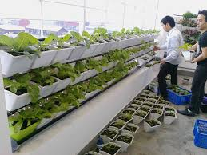
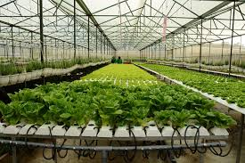

Mối liên hệ phổ biến: khi phạm vi bao quát của mối liên hệ không chỉ giới hạn ở các đối tượng vật chất, mà được mở rộng sang cả liên hệ giữa các đối tượng tinh thần và giữa chúng với đối tượng vật chất sinh ra chúng
b. Các tính chất
Tính khách quan: Mối liên hệ phổ biến là cái vốn có, tồn tại độc lập với con người; con người chỉ nhận thức sự vật thông qua các mối liên hệ vốn có của nó.

Slide 84
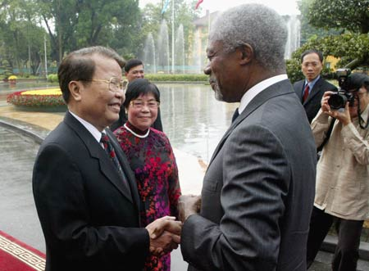
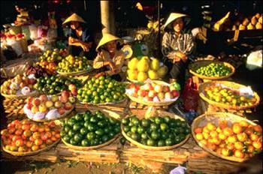
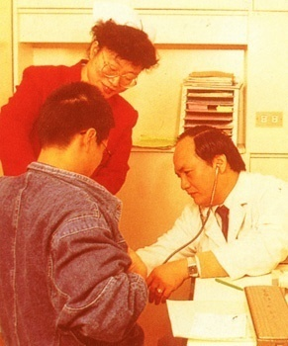
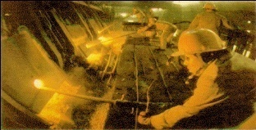
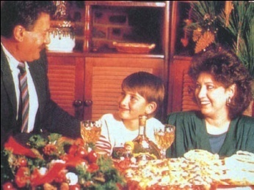
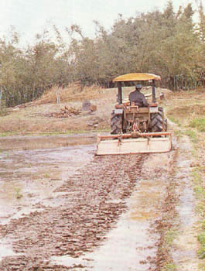
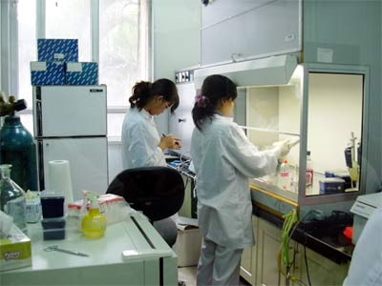
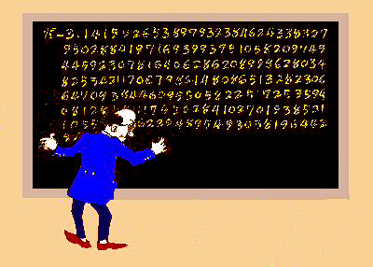
Tính đa dạng, phong phú, muôn vẻ … mọi sự vật, hiện tượng đều có những mối liên hệ cụ thể và chúng có thể chuyển hóa cho nhau; ở những điều kiện khác nhau thì mối liên hệ có tính chất và vai trò khác nhau.
MLH
BÊN TRONG CỦA QT SX
MLH BÊN NGOÀI QTSX

Slide 85
Ý nghĩa phương pháp luận
Nội dung của quan điểm toàn diện
Nhận thức sự vật trong mối liên hệ giữa các yếu tố, các mặt của chính sự vật và trong sự tác động giữa sự vật đó với các sự vật khác
Biết phân loại từng mối liên hệ, xem xét có trọng tâm, trọng điểm, làm nổi bật cái cơ bản nhất của sự vật, hiện tượng
Từ việc rút ra MLH bản chất của sự vật, ta lại đặt MLH bản chất đó trong tổng thể các MLH của sự vật xem xét cụ thể trong từng giai đoạn lịch sử cụ thể
Cần tránh phiến diện siêu hình và chiết trung, ngụy biện

Slide 86
Nguyên lý về sự phát triển
Khái niệm phát triển
Phủ nhận sự phát triển, tuyệt đối hóa mặt ổn định của sự vật, hiện tượng.
Quan điểm biện chứng
Phát triển là sự vận động theo hướng đi lên, từ thấp đến cao, từ đơn giản đến phức tạp, từ chưa hoàn thiện đến hoàn thiện của sự vật
Sự phát triển không diễn ra theo đường thẳng mà quanh có phức tạp thậm chí có những bước thụt lùi
Quan điểm siêu hình
Phát triển chỉ là sự tăng hoặc giảm về mặt lượng, không có sự thay đổi về chất, không có sự ra đời của sự vật, hiện tượng mới

Slide 87

Nguyên lý về sự phát triển
Khái niệm phát triển
Phát triển là một phạm trù triết học dùng để chỉ quá trình vận động của sự vật theo khuynh hướng đi lên từ thấp đến cao, từ đơn giản đến phức tạp, từ kém hoàn thiện đến hoàn thiện hơn.
Phân biệt tiến hóa và tiến bộ
Tiến hóa là một dạng của phát triển, diễn ra từ từ; là sự biến đổi hình thức của tồn tại từ đơn giản đến phức tạp
Tiến bộ là một quá trình biến đổi hướng tới cải thiện thực trạng xã hội từ chỗ chưa hoàn thiện đến hoàn thiện hơn

Slide 88
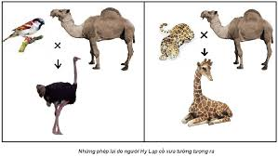
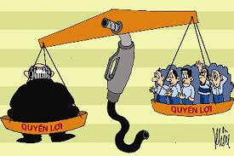
Tính chất của sự phát triển
Tính khách quan: nguồn gốc của sự phát triển do các QL khách quan chi phối mà cơ bản nhất là QLMT

Slide 89
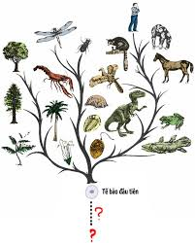
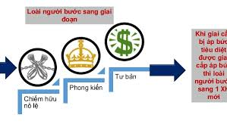
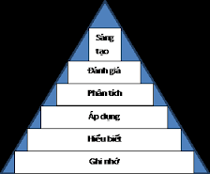
Tính phổ biến: Sự phát triển diễn ra ở trong mọi lĩnh vực, mọi sự vật, hiện tượng, mọi quá trình và giai đoạn của chúng và kết quả là cái mới xuất hiện

Slide 90
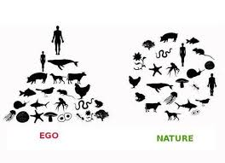
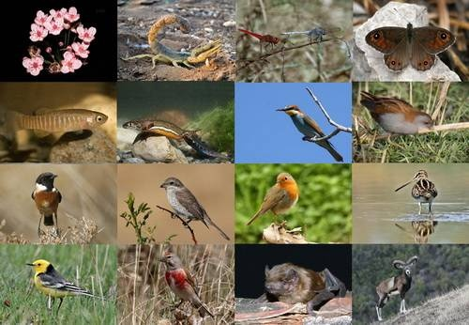
- Tính phong phú, đa dạng
Quá trình phát triển của sự vật, hiện tượng không hoàn toàn giống nhau, ở những không gian và thời gian khác nhau; chịu sự tác động của nhiều yếu tố và điều kiện lịch sử cụ thể

Slide 91
Ý nghĩa phương pháp luận
Quan điểm phát triển
Khi xem xét sự vật, hiện tượng phải luôn đặt nó trong khuynh hướng vận động, biến đổi, chuyển hóa nhằm phát hiện ra xu hương biến đổi
Nhận thức sự vật, hiện tượng trong tính biện chứng để thấy được tính quanh co, phức tạp của sự phát triển
Biết phát hiện và ủng hộ cái mới; chống bảo thủ , trì trệ định kiến
Biết kế thừa các yếu tố tích cực từ đối tượng cũ và phát triển sáng tạo chúng trong điều kiện mới

Slide 92
Nguyên tắc lịch sử - cụ thể
cơ sở lý luận của nguyên tắc này là đồng thời hai nguyên lý nêu trên. Nguyên tắc yêu cầu, để nắm được bản chất của đối tượng cần xem xét sự hình thành, tồn tại và phát triển của nó vừa trong điều kiện, môi trường, hoàn cảnh vừa trong quá trình lịch sử, vừa ở từng giai đoạn cụ thể của quá trình đó, tức là “xem xét mỗi vấn đề theo quan điểm sau đây: một hiện tượng nhất định đã xuất hiện trong lịch sử như thế nào, hiện tượng đó đã trải qua những giai đoạn phát triển chủ yếu nào, và đứng trên quan điểm của sự phát triển đó để xét xem hiện nay nó đã trở thành như thế nào, và trong tương lai nó sẽ trở thành như thế nào?

Slide 93
b) Các cặp phạm trù cơ bản của PBCDV
Phạm trù triết học là hình thức hoạt động trí óc phổ biến của con người, là những mô hình tư tưởng phản ánh những thuộc tính và mối liên hệ vốn có ở tất cả các đối tượng hiện thực.
Cái riêng và cái chung
Nội dung và hình thức
Nguyên nhân và kết quả
Bản chất và hiện tượng
Tất nhiên và ngẫu nhiên
Khả năng và hiện thực

Slide 94


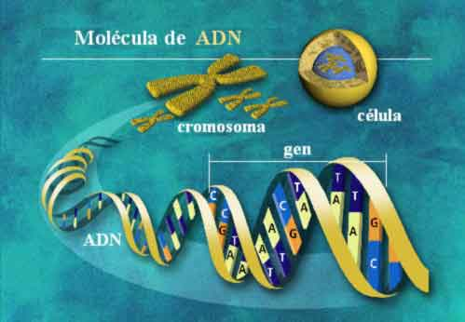
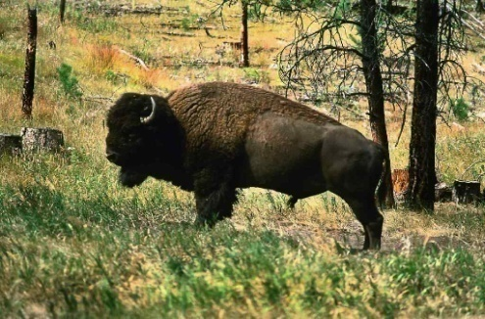
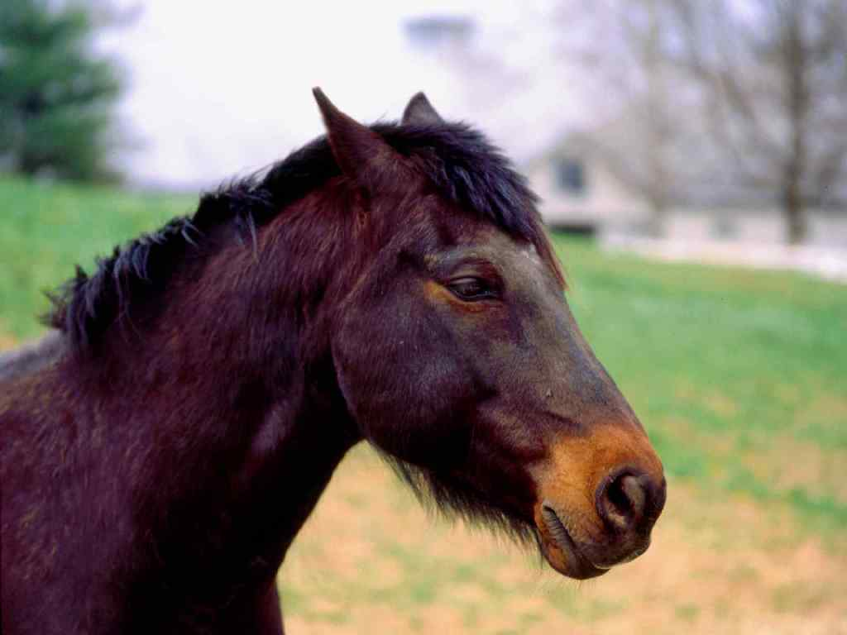
1. Phạm trù cái chung và cái riêng
Cái riêng để chỉ một SV, HT, một quá trình nhất định.
Cái chung chỉ những mặt, những thuộc tính, yếu tố, quan hệ tồn tại phổ biến trong nhiều SV, HT
Cái đơn nhất là những đặc tính, tính chất chỉ tồn tại ở một SV, HT và không lặp lại ở sự vật khác.
Thế giới động vật bao gồm các cá thể (cái đơn nhất) nhiều loài khác nhau (mỗi loài là một cái riêng) nhưng tất cả đều tuân theo các quy luật chung của sự sống (cái chung)

Slide 95
b. Quan hệ biện chứng giữa cái riêng và cái chung
Cái đơn nhất
Tồn tại khách quan
Cái riêng
Cái chung

Slide 96
b. Quan hệ biện chứng giữa cái riêng và cái chung
Cái riêng chỉ tồn tại trong mối quan hệ với cái chung, không có cái riêng tách rời cái chung
Cái riêng
Cái chung
Cái riêng là cái toàn bộ, phong phú hơn cái chung, còn cái chung thì sâu sắc hơn cái riêng.

Slide 97
b. Quan hệ biện chứng giữa cái riêng và cái chung
Cái đặc thù
Cái phổ biến
Cái đơn nhất
Có thể chuyển hoá lẫn nhau
(theo hai chiều)
Cái chung

Slide 98
c) Ý nghĩa phương pháp luận.
Muốn nhận thức được cái chung, cái bản chất thì phải xuất phát từ cái riêng
Nhiệm vụ của nhận thức là phải tìm ra cái chung và trong hoạt động thực tiễn phải dựa vào cái chung để cải tạo cái riêng.
Trong hoạt động thực tiễn ta cần chủ động tác động vào sự chuyển hoá cái mới thành cái chung để phát triển nó, và ngược lại cái cũ thành cái đơn nhất để xóa bỏ nó

Slide 99
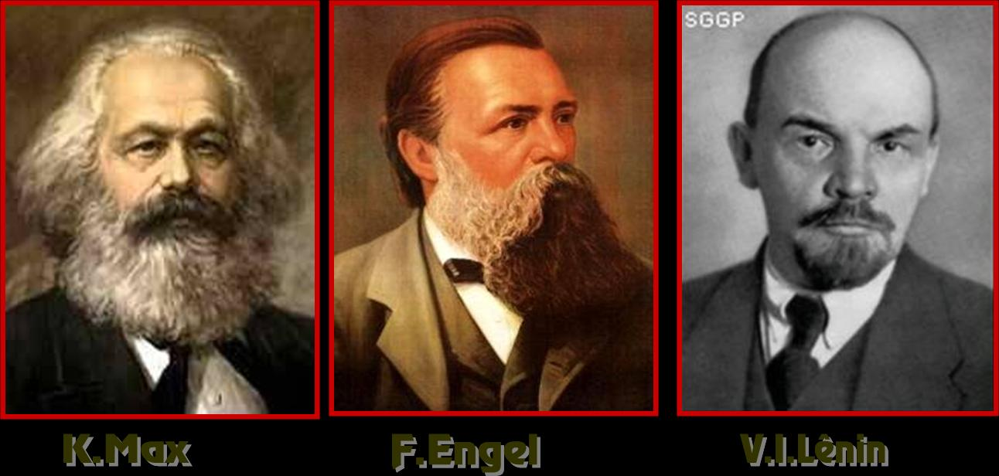
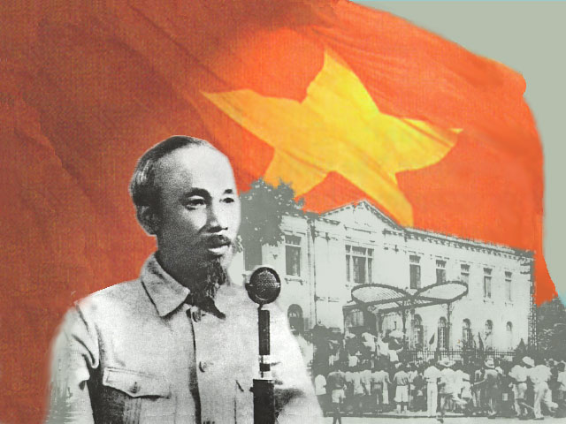

Vận dụng cái chung cần phải xét đến cái đặc thù
Từ các nguyên lý chung của Chủ nghĩa Mác - Lênin, Hồ Chí Minh đã vận dụng sáng tạo các nguyên lý đó vào hoàn cảnh lịch sử cụ thể của Việt Nam.

Slide 100
Nguyên nhân – kết quả
- Nguyên nhân là phạm trù dùng để chỉ sự tác động lẫn nhau giữa các mặt trong một sự vật, hiện tượng hay giữa các sự vật, hiện tượng với nhau tạo ra một sự biến đổi nhất định.
- Kết quả là phạm trù dùng để chỉ những biến đổi xuất hiện do những tác động giữa các mặt, các yếu tố trong một sự vật hoặc giữa các sự vật, hiện tượng tạo nên.
Nguyên cớ
Nguyên nhân
Điều kiện
Là những yếu tố giúp nguyên nhân sinh ra kết quả, nhưng bản thân điều kiện không sinh ra kết quả.
Là cái không có mối liên hệ bản chất với kết quả.

Slide 101
b. Quan hệ biện chứng giữa nguyên nhân và kết quả
Mối quan hệ giữa nguyên nhân và kết quả là tất yếu khách quan
Kết quả
Nguyên nhân
Nguyên nhân là cái sinh ra kết quả
Nguyên nhân và kết quả có thể chuyển hóa lẫn nhau
Sự tác động của nguyên nhân đến kết quả có thể theo hai hướng: thuận, nghịch, vì thế các kết quả được sinh ra từ nguyên nhân cũng khác nhau

Slide 102

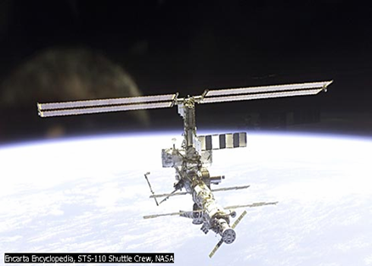
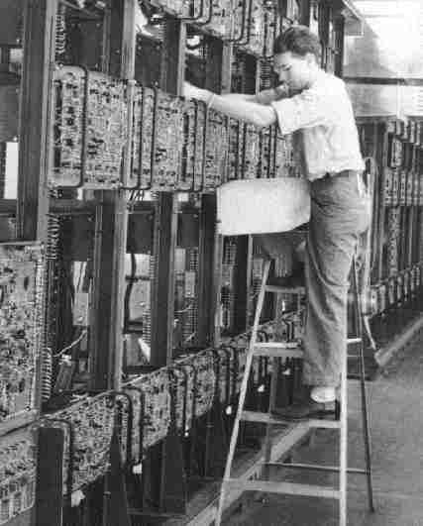
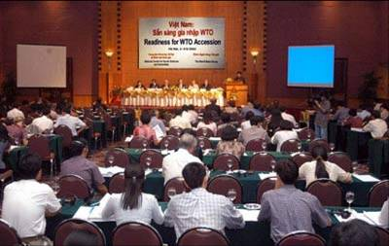
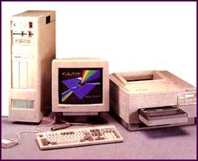
* Quan hệ biện chứng giữa nguyên nhân và kết quả
MỘT NGUYÊN NHÂN CÓ THỂ DẪN TỚI NHIỀU KẾT QUẢ
Tác động của cuộc cách mạng công nghệ thông tin (nguyên nhân) đã làm biến đổi to lớn và cơ bản nhiều lĩnh vực khác nhau trong đời sống kinh tế-xã hội.

Slide 103
d. Ý nghĩa phương pháp luận
Trong hoạt động nhận thức và hoạt động thực tiễn phải bắt đầu từ việc đi tìm những nguyên nhân xuất hiện sự vật, hiện tượng
Cần phải phân loại các nguyên nhân để có những biện pháp giải quyết đúng đắn.
Phải tận dụng các kết quả đã đạt được để tạo điều kiện thúc đẩy nguyên nhân phát huy tác dụng, nhằm đạt mục đích đã đề ra.

Slide 104
b) Các cặp phạm trù cơ bản còn lại của PBCDV cũng được xét theo dàn ý tương tự, có thể chú ý nhiều hơn đến cặp nội dung – hình thức
Nội dung
Hình thức
Tất nhiên
Ngẫu nhiên
Khả năng
Hiện thực
Bản chất
Hiện tượng

Slide 105
c) Các quy luật cơ bản của phép biện chứng duy vật
* Khái niệm quy luật
Quy luật là những mối liên hệ khách quan, phổ biến, bản chất, tất nhiên và lặp đi lặp lại giữa các mặt, các yếu tố, các thuộc tính bên trong mỗi một sự vật, hiện tượng hay giữa các sự vật, hiện tượng với nhau.
Quy luật
Tính chất
Khách quan
Phổ biến
Đa dạng

Slide 106
Phân loại quy luật:
Theo
Phạm vi
Đặc
thù
Cơ, lý,
hóa, sinh…
Chung
ĐL
Bảo toàn
Chung
nhất
QL
Triết học
Theo
Lĩnh vực
Tự
nhiên
Cơ, lý,
hóa, sinh…
Xã
hội
Giai cấp,
ktế…
Tư
duy
Logic,
ngôn ngữ

Slide 107

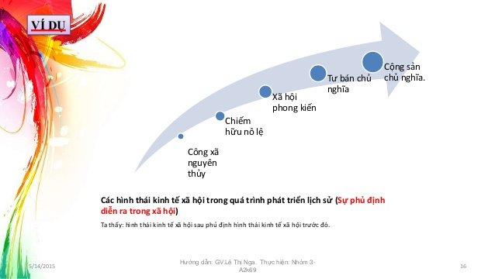
* Quy luật những thay đổi về lượng dẫn đến những thay đổi về chất và ngược lại
Vị trí của quy luật: chỉ ra cách thức vận động và phát triển của sự vật hiện tượng

Slide 108
Quy luật những thay đổi về lượng dẫn đến những thay đổi về chất và ngược lại
Chất
Lượng
Chất là phạm trù triết học dùng để chỉ những thuộc tính khách quan vốn có của sự vật, hiện tượng, là sự thống nhất hữu cơ của những thuộc tính làm cho sự vật, hiện tượng là nó chứ không phải là cái khác.
Chất của sự vật, hiện tượng được xác định bởi: Các thuộc tính K/quan và cấu trúc của nó (tức phương thức liên kết các yếu tố cấu thành sự vật)
Lượng là phạm trù triết học dùng để chỉ tính quy định khách quan vốn có của sự vật về mặt số lượng, quy mô, trình độ, nhịp độ… của các quá trình vận động và phát triển của sự vật, hiện tượng.
Lượng có nhiều biểu hiện khác nhau: Số lượng, đại lượng, quy mô, xác suất, mức độ…

Slide 109
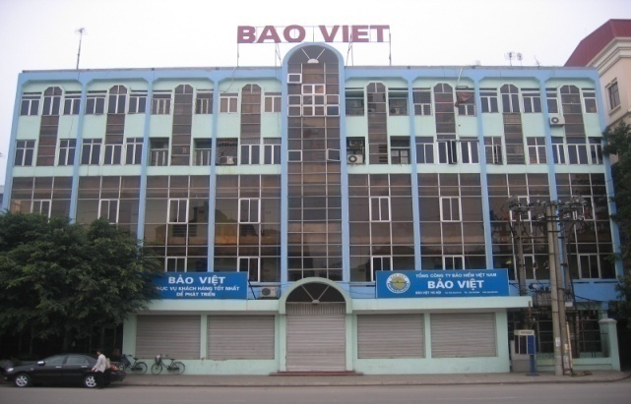
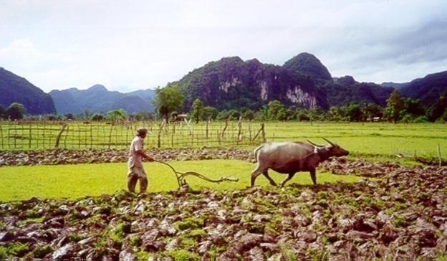
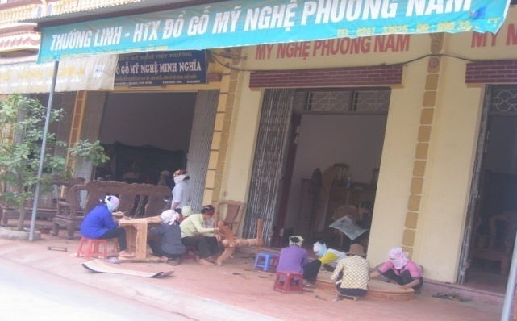
Chất & Lượng tồn tại trong mối quan hệ biện chứng
Cho biết phương thức của vận động & phát triển
Khi có sự lớn lên về quy mô vốn trong sản xuất kinh doanh, tất yếu đòi hỏi cũng phải có sự biến đổi về tính chất quản lý. Ngược lại, với tính chất mới của tổ chức kinh tế có thể tạo cơ hội lớn nhanh về vốn

Slide 110

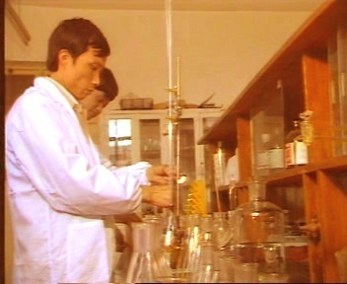
Quan hệ biện chứng giữa chất và lượng
Sự vật, hiện tượng luôn có sự thống nhất giữa chất và lượng
“CHẤT”: Sự thống nhất của các thuộc tính khách quan vốn có của “nước”: Không màu, không mùi, không vị, có thể hòa tan muối, axit .v.v..
LƯỢNG”: Mỗi phân tử “nước” được cấu tạo từ 02 nguyên tử Hyđro và 01 nguyên tử Oxy.

Slide 111
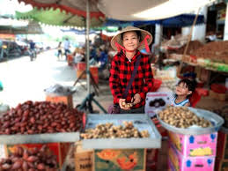
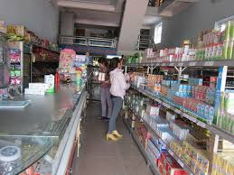
* Lượng đổi dẫn đến chất đổi.
Lượng là yếu tố động => luôn thay đổi (tăng hoặc giảm)
Lượng biến đổi dần dần và tuần tự…
Biến đổi về lượng có xu hướng tích lũy => đạt tới điểm nút
Tại điểm nút, diễn ra sự nhảy vọt = biến đổi về chất = cái cũ mất đi ➔ cái mới ra đời thay thế cho nó.

Slide 112
Các hình thức của bước nhảy
Theo nhịp điệu bước nhảy
Theo quy mô bước nhảy
Bước nhảy đột biến
Bước nhảy dần dần
Bước nhảy toàn bộ
Bước nhảy cục bộ

Slide 113
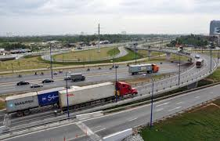

* Ngược lại, chất đổi cũng làm cho lượng đổi.
Chất là yếu tố ổn định, khi lượng đổi trong phạm vi độ, chất chưa có biến đổi căn bản.
Chất đổi = nhảy vọt tại điểm nút
Biến đổi về chất diễn ra nhanh chóng, đột ngột, căn bản, toàn diện => chất cũ (sự vật cũ) mất đi, chuyển hóa thành chất mới (sự vật mới)
Chất đổi sinh ra sự vật mới, mang lượng mới => tiếp tục biến đổi...

Slide 114
Ý nghĩa phương pháp luận
Trong nhận thức và thực tiễn phải biết tích luỹ về lượng để có biến đổi về chất; không được nôn nóng cũng như không được bảo thủ
Khi lượng đã đạt đến điểm nút thì thực hiện bước nhảy là yêu cầu khách quan của sự vận động của sự vật, hiện tượng vì vậy tránh chủ quan nóng vội đốt cháy giai đoạn hoặc bảo thủ, thụ động
Phải có thái độ khách quan, khoa học và quyết tâm thực hiện bước nhảy; trong lĩnh vực xã hội phải chú ý đến điều kiện chủ quan
Phải nhận thức được phương thức liên kết giữa các yếu tố tạo thành sự vật, hiện tượng để lựa chọn phương pháp phù hợp

Slide 115


Quy luật thống nhất và đấu tranh các mặt đối lập
* Quy luật này có vị trí là hạt nhân của phép biện chứng
Chỉ ra nguồn gốc và động lực của sự vận động và phát triển.

Slide 116



a. Khái niệm mặt đối lập, mâu thuẫn biện chứng.
Mặt đối lập là những mặt, những yếu tố,… có khuynh hướng, tính chất trái ngược nhau
Mâu thuẫn biện chứng chỉ mối liên hệ thống nhất , đấu tranh, chuyển hóa lẫn nhau của các mặt đối lập.
Quan niệm siêu hình phủ nhận mâu thuẫn khách quan, coi mâu thuẫn là thứ phi logic chỉ có trong tư duy, không thể chuyển hóa)

Slide 117


CUNG - CẦU
THỜI KTTT
MỐI LIÊN HỆ
THỐNG NHẤT
& ĐẤU TRANH
CỦA CÁC MẶT
ĐỐI LẬP
CUNG - CẦU
THỜI BAO CẤP
Mối quan hệ Cung – Cầu hàng hóa và dịch vụ trên thị trường là một loại mâu thuẫn biện chứng của quá trinh vận động và phát triển kinh tế

Slide 118
Nội dung của quy luật
* Thống nhất giữa các mặt đối lập
Thứ nhất, các mặt đối lập nương tựa và làm tiền đề cho nhau tồn tại
Thứ hai, các mặt đối lập tác động ngang nhau, cân bằng nhau thể hiện sự đấu tranh giữa cái mới đang hình thành với cái cũ chưa mất hẳn
Thứ ba, giữa các mặt đối lập có sự tương đồng
* Đấu tranh giữa các mặt đối lập
Chỉ sự tác động qua lại theo hướng bài trừ, phủ định lẫn nhau giữa chúng

Slide 119
Nội dung của quy luật
Mâu thuẫn giữa các mặt đối lập trong sự vật, hiện tượng là nguyên nhân, giải quyết mâu thuẫn đó là động lực của sự vận động, phát triển
Sự vận động, phát triển của sự vật, hiện tượng là tự thân
Sự thống nhất và đấu tranh giữa các mặt đối lập này là nguyên nhân, động lực bên trong của sự vận động và phát triển, làm cho cái cũ mất đi và cái mới ra đời

Slide 120
Phân loại mâu thuẫn
Mâu thuẫn chủ yếu
Vai trò của mâu thuẫn
Mâu thuẫn thứ yếu
Căn cứ
Mâu thuẫn bên trong
Quan hệ giữa các mặt đối lập
Mâu thuẫn bên ngoài
Tính chất của lợi ích quan hệ GC
Mâu thuẫn đối kháng
Mâu thuẫn không đối kháng

Slide 121
* Ý nghĩa phương pháp luận.
Mâu thuẫn trong sự vật, hiện tượng mang tính khách quan, phổ biến nên phải tôn trọng mâu thuẫn…
Phân tích cụ thể từng loại mâu thuẫn để tìm ra cách giải quyết phù hợp; xem xét vai trò, vị trí và mối quan hệ giữa các mâu thuẫn và điều kiện chuyển hóa giữa chúng, tránh rập khuôn, máy móc…
Nắm vững nguyên tắc giải quyết mâu thuẫn bằng đấu tranh giữa các mặt đối lập, không điều hòa mâu thuẫn cũng không nóng vội hay bảo thủ

Slide 122

Quy luật phủ định của phủ định.
* Vị trí của quy luật trong phép biện chứng: Chỉ ra khuynh hướng phát triển của sự vật, hiện tượng: tiến lên, nhưng theo chu kỳ, quanh co…
Cây
Hạt
Quả
Hạt
Quả

Slide 123


a. Khái niệm phủ định biện chứng
Phủ định nói chung là sự thay thế một sự vật, hiện tượng này bởi một sự vật, hiện tượng khác: A => B
Phủ định biện chứng: là tự phủ định, tự phát triển của sự vật, hiện tượng; là “mắt xích” trong “sợi dây chuyền” dẫn đến sự ra đời của sự vật, hiện tượng mới, tiến bộ hơn so với sự vật, hiện tượng cũ

Slide 124
Đặc trưng của phủ định biện chứng
Tính khách quan
Tính phổ biến
Tính đa dạng phong phú
Do nguyên nhân bên trong, là kết quả đấu tranh giữa các mặt đối lập bên trong sự vật
Diễn ra trong mọi lĩnh vực tự nhiên, xã hội và tư duy
Thể hiện ở nội dung, hình thức của phủ định
Đặc điểm cơ bản của phủ định biện chứng là sau một số lần phủ định, có tính chu kỳ theo đường xóay ốc, trong đó giai đoạn sau không chỉ phát huy những gì tích cực, khắc phục hạn chế của sự vật, hiện tượng cũ; mà còn gắn chúng với sự vật, hiện tượng mới

Slide 125
Tính kế thừa của phủ định
Kế thừa biện chứng | Kế thừa siêu hình
Sự vật, hiện tượng mới ra đời có chọn lọc và cải tạo yếu tố còn thích hợp; loại bỏ các yếu tố gây cản trở cho sự phát triển của sự vật, hiện tượng mới Các yếu tố chọn giữ lại sẽ được cải tạo, biến đổi để phù hợp với sự vật, hiện tượng mới Sự vật, hiện tượng mới có chất giàu có hơn, phát triển cao hơn, tiến bộ hơn Kế thừa biện chứng có sự liên hệ thông suốt bền chặt giữa cái mới với cái cũ, giữa nó với quá khứ của chính nó | Giữ lại nguyên si những gì bản thân nó đã có ở giai đoạn phát triển trước; thậm chí còn ngáng đường, ngăn cản sự phát triển của chính nó, của đối tượng mới

Slide 126
Đường xoáy ốc
Quy luật phủ định của phủ định khái quát sự phát triển tiến lên nhưng không theo đường thẳng, mà theo đường “xoáy trôn ốc”
Phủ định của phủ định kết thúc một chu kỳ, nhưng lại trở thành điểm xuất phát của một chu kỳ mới cao hơn, phức tạp hơn… => cứ như thế, tạo thành những đường xoáy ốc… cho đến vô tận.
Đường xoáy ốc cũng rất phức tạp, tùy theo lĩnh vực và trình độ phát triển của các sự vật, hiện tượng…:
+ Trong Tự nhiên: - Bảng tuần hoàn các nguyên tố hóa học…; Cây sinh vật…
+ Trong Xã hội: …
+ Trong Tư duy: …

Slide 127
Ý nghĩa phương pháp luận.
Khuynh hướng tiến lên của sự vận động của sự vật, hiện tượng; sự thống nhất giữa tính tiến bộ và tính kế thừa của sự phát triển; kết quả của sự phát triển
Cần nhận thức đúng về xu hướng phát triển là quá trình quanh co, phức tạp theo các chu kỳ phủ định của phủ định.
Cần nhận thức đầy đủ hơn về sự vật, hiện tượng mới, ra đời phù hợp với quy luật phát triển. (trong tự nhiên diến ra tự phát; xã hội phụ thuộc vào nhận thức và hành động của con người)
Phải phát hiện, ủng hộ và đấu tranh cho thắng lợi của cái mới, khắc phục tư tưởng bảo thủ, trì trệ, giáo điều...kế thừa có chọn lọc và cải tạo…, trong phủ định biện chứng

Slide 128
III. LÝ LUẬN NHẬN THỨC
1.
Quan niệm về nhận thức trong lịch sử triết học
2.
Lý luận nhận thức của chủ nghĩa duy vật biện chứng

Slide 129
1. Quan niệm về nhận thức trong lịch sử triết học
Lý luận nhận thức là một bộ phận của triết học, nghiên cứu bản chất của nhận thức; giải quyết mối quan hệ của tri thức, của tư duy con người đối với hiện thực xung quanh
Quan điểm của chủ nghĩa duy tâm:
Không phủ nhận khả năng nhận thức của con người nhưng giải thích một cách duy tâm, thần bí
CNDTKQ
CNDT
Phủ nhận khả năng nhận thức thế giới của con người; nhận thức là sự phản ánh trạng thái chủ quan của con người
CNDTCQ

Slide 130
Các quan điểm về nhận thức trong lịch sử triết học:
Quan điểm của chủ nghĩa hoài nghi:
Nghi ngờ khả năng nhận thức của con người, tuy còn hạn chế nhưng có yếu tố tích cực đối với nhận thức khoa học
Quan điểm của thuyết không thể biết:
Con người không thể nhận thức được bản chất thế giới
Quan điểm của chủ nghĩa duy vật trước Mác:
Nhận thức là sự phản ánh trực quan, đơn giản, là bản sao chép nguyên xi trạng thái bất động của sự vật

Slide 131
2. Lý luận nhận thức của chủ nghĩa duy vật biện chứng
Các nguyên tắc của lý luận nhận thức duy vật biện chứng
b) Nguồn gốc, bản chất của nhận thức
Thực tiễn và vai trò của thực tiễn đối với nhận thức
Chân lý
Các giai đoạn cơ bản của quá trình nhận thức
a)
b)
c)
d)
e)

Slide 132
a) Các nguyên tắc của lý luận nhận thức duy vật biện chứng
Một là, thừa nhận thế giới vật chất tồn tại khách quan bên ngoài và độc lập với ý thức con người
Hai là, công nhận cảm giác, tri giác, ý thức nói chung là hình ảnh chủ quan của thế giới khách quan
Ba là, lấy thực tiễn làm tiêu chuẩn để kiểm tra hình ảnh đúng, hình ảnh sai của cảm giác, ý thức nói chung

Slide 133
b) Nguồn gốc, bản chất của nhận thức
Thừa nhận sự tồn tại khách quan của thế giới và khả năng nhận thức của con người
Nhận thức là quá trình tác động biện chứng giữa chủ thể nhận thức và khách thể nhận thức trên cơ sở hoạt động thực tiễn của con người
Nhận thức là một quá trình biện chứng có vận động và phát triển
Nhận thức là quá trình phản ánh hiện thực khách quan một cách tích cực, chủ động, sáng tạo bởi con người trên cơ sở thực tiễn mang tính lịch sử cụ thể.

Slide 134
c) Thực tiễn và vai trò của thực tiễn đối với nhận thức
Khái niệm thực tiễn
Quan niệm trước Mác | Quan niệm của Mác
- CNDT: hoạt động của tinh thần nói chung là hoạt động thực tiễn - Triết học tôn giáo: thì cho hoạt động sáng tạo ra vũ trụ của thư­ợng đế là hoạt động thực tiễn - CNDVSH: sự vật, hiện thực, cái cảm giác đ­ược, chỉ đ­ược nhận thức d­ưới hình thức khách thể hay hình thức trực quan | - Thực tiễn là toàn bộ hoạt động vật chất, cảm tính có mục đích, mang tính lịch sử - xã hội của con người nhằm cải biến tự nhiên và xã hội.

Slide 135


* Đặc trưng của hoạt động thực tiễn
Là hoạt động vật chất, cảm tính
Là phương thức tồn tại cơ bản, phổ biến của con người và xã hội
Là hoạt động có tính mục đích nhằm cải tạo tự nhiên và xã hội

Slide 136
* Các dạng hoạt động thực tiễn cơ bản
Hoạt động
sản xuất
vật chất
Hoạt động
chính trị
xã hội
Hoạt động
thực nghiệm
khoa học
Là hoạt động đầu tiên và căn bản nhất giúp con người hoàn thiện cả bản tính sinh học và xã hội
Là hoạt động nhằm biến đổi các quan hệ xã hội mà đỉnh cao nhất là biến đổi các hình thái kinh tế - xã hội
Là quá trình mô phỏng hiện thực khách quan trong phòng thí nghiệm để hình thành chân lý
Mỗi hoạt động có vai trò khác nhau nhưng SXVC là quan trọng nhất

Slide 137



Vai trò của thực tiễn đối với nhận thức
Thực tiễn là cơ sở, động lực của nhận thức
Thực tiễn cung cấp những tài liệu, vật liệu cho nhận thức của con người
Thực tiễn luôn đề ra nhu cầu, nhiệm vụ và phương hướng phát triển của nhận thức; rèn luyện các giác quan của con người ngày càng tinh tế hơn, hòan thiện hơn
6

Slide 138
- Thực tiễn là mục đích của nhận thức
Nhận thức của con người là nhằm phục vụ thực tiễn, soi đường, dẫn dắt, chỉ đạo thực tiễn
Nhận thức của con người là nhằm phục vụ thực tiễn, soi đường, dẫn dắt, chỉ đạo thực tiễn
Tri thức chỉ có ý nghĩa khi nó được áp dụng vào đời sống thực tiễn một cách trực tiếp hay gián tiếp để phục vụ con người
8

Slide 139




- Thực tiễn là tiêu chuẩn để kiểm tra chân lý
Chỉ có qua thực nghiệm mới có thể xác định tính đúng đắn của một tri thức
THỰC NGHIỆM
TRÊN THÁP NGHIÊNG
Aistot：Vật thể khác nhau về trọng lượng thì sẽ khác nhau về tốc độ rơi.
Galilê：Vật thể khác nhau về trọng lượng nhưng cùng tốc độ khi rơi xuống.

Slide 140
- Thực tiễn là tiêu chuẩn để kiểm tra chân lý
Tri thức là kết quả của quá trình nhận thức, tri thức đó có thể phản ánh đúng hoặc không đúng hiện thực nên phải được kiểm tra trong thực tiễn
Thực tiễn có nhiều hình thức nên khi kiểm tra chân lý có thể bằng thực nghiệm khoa học hoặc vận dụng lý luận xã hội vào quá trình cải biến xã hội. (chân lý có tính tuyệt đối và tương đối nên phải xét thực tiễn trong không gian rộng và thời gian dài)
Cần phải quán triệt quan điểm thực tiễn trong nhận thức và hoạt động để khắc phục bệnh giáo điều

Slide 141
d) Các giai đoạn cơ bản của quá trình nhận thức
Nhận thức cảm tính: là sự phản ánh trực tiếp khách thể thông qua các giác quan
Cảm giác: nảy sinh do sự tác động trực tiếp của khách thể lên các giác quan của con người hình thành tri thức giản đơn nhất về một thuộc tính riêng lẻ của sự vật
Tri giác: là tổng hợp của nhiều cảm giác
Biểu tượng: là hình ảnh sự vật được tái hiện trong óc nhờ trí nhớ; là khâu trung gian chuyển từ nhận thức cảm tính lên nhận thức lý tính

Slide 142
d) Các giai đoạn cơ bản của quá trình nhận thức
Nhận thức cảm tính: là sự phản ánh trực tiếp khách thể thông qua các giác quan
Đặc điểm giai đoạn nhận thức cảm tính:
+ Là sự phản ánh trực tiếp đối tượng bằng các giác quan của chủ thể nhận thức.
+ Chỉ phản ánh được cái bề ngoài, có cả cái tất nhiên và ngẫu nhiên, cả cái bản chất và không bản chất.

Slide 143
d) Các giai đoạn cơ bản của quá trình nhận thức
* Nhận thức lý tính: thông qua tư duy trừu tượng, con người phản ánh sự vật một cách gián tiếp, khái quát và đầy đủ hơn
Khái niệm
Phán đoán
Suy lý
* Đặc điểm của Nhận thức lý tính:
Phản ánh, khái quát, trừu tượng, gián tiếp sự vật, hiện tượng trong tính tất yếu, chỉnh thể toàn diện
Phản ánh được mối liên hệ bản chất, tất nhiên, bên trong của sự vật, nên sâu sắc hơn nhận thức cảm tính
Nhận thức lý tính phải được gắn liền với thực tiễn và được kiểm tra bởi thực tiễn

Slide 144
d) Các giai đoạn cơ bản của quá trình nhận thức
* Mối quan hệ giữa nhận thức cảm tính và nhận thức lý tính:
Có sự thống nhất với nhau, liên hệ, bổ sung cho nhau trong quá trình nhận thức của con người
NTCT cung cấp những hình ảnh chân thực, bề ngoài của sự vật hiện tượng, là cơ sở của NTLT
NTLT cung cấp cơ sở lý luận và các phương pháp nhận thức cho NTCT nhanh và đầy đủ hơn
Tránh tuyệt đối hóa NTCT vì sẽ rơi vào chủ nghĩa duy cảm; hoặc phủ nhận vai trò của nhận thức cảm tính sẽ rơi vào chủ nghĩa duy lý cực đoan

Slide 145
d) Các giai đoạn cơ bản của quá trình nhận thức
* Sự thống nhất giữa trực quan sinh động, tư duy trừu tượng và thực tiễn:
Quá trình nhận thức được bắt đầu từ thực tiễn và kiểm tra trong thực tiễn
Kết quả của cả nhận thức cảm tính và cả nhận thức lý tính, được thực hiện trên cơ sở của hoạt động thực tiễn
Vòng khâu của nhận thức, được lặp đi lặp lại nhưng sâu hơn về bản chất, là quá trình giải quyết mâu thuẫn nảy sinh trong nhận thức giữa chưa biết và biết, giữa biết ít và biết nhiều, giữa chân lý và sai lầm

Slide 146
e)Vấn đề chân lý
Mặt trời
Sao Mộc
Sao Thổ
Quả đất
* Quan niệm về chân lý.
Chân lý là tri thức (lý luận, lý thuyết…) phù hợp với khách thể mà nó phản ánh và được thực tiễn kiểm nghiệm.
*Các tính chất của chân lý.
+ Tính khách quan
+ Tính cụ thể
+ Tính tương đối và tuyệt đối.
Quả đất
Mặt trời
Sao Mộc
Sao thổ

Slide 147

Kết thúc chương 2 !

